Slide 1
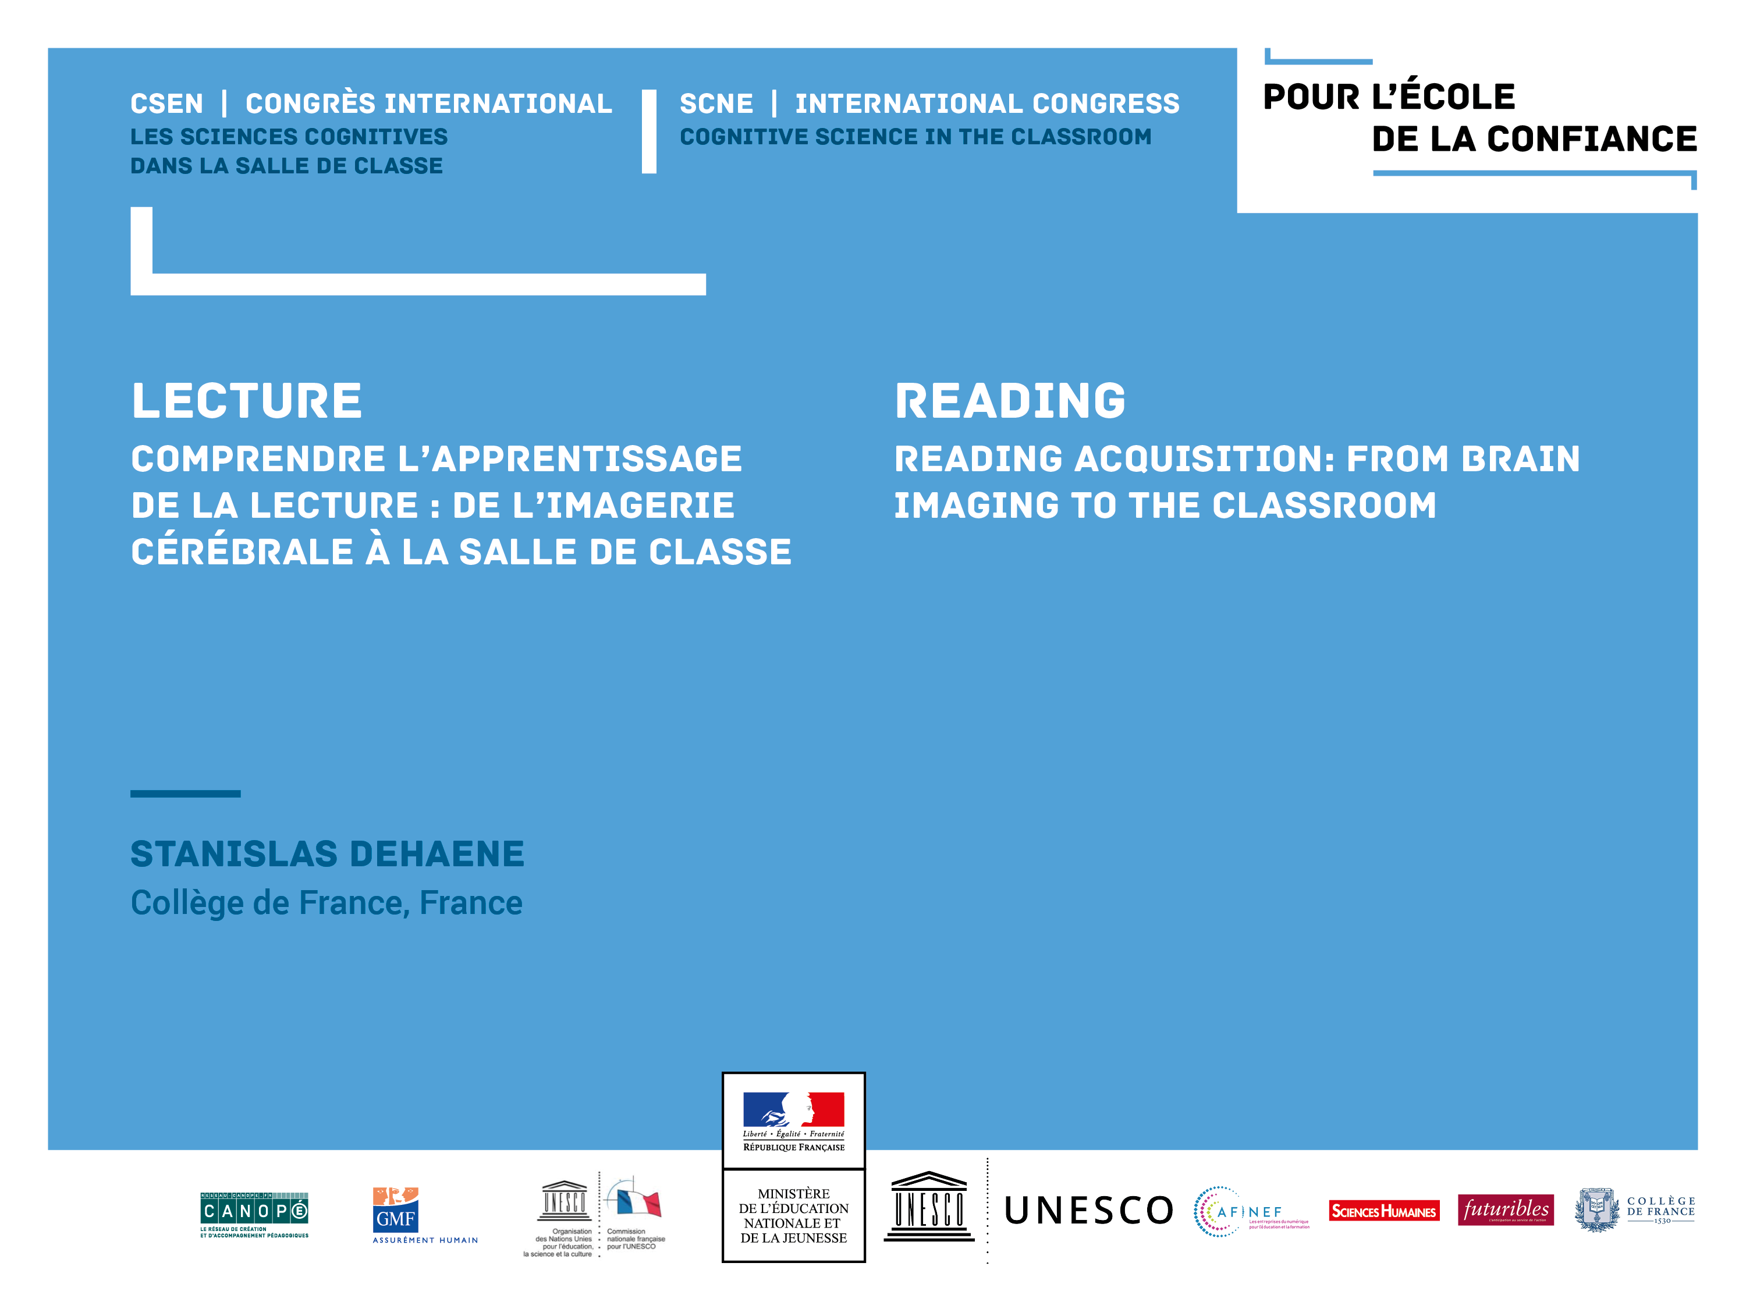

Slide 2
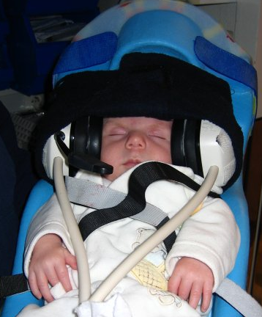
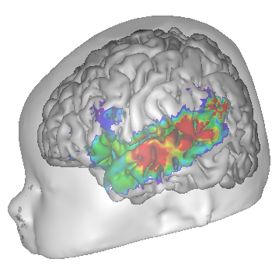
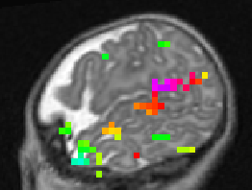

Langage parlé et langage écrit:
Des dynamiques très différentes.
Le cerveau du bébé contient un réseau spécialisé pour le langage parlé
Dehaene-Lambertz, Dehaene & Hertz-Pannier, Science 2002
Dehaene-Lambertz et al., PNAS 2006
Posterior STG
L
Heschl gyrus
Middle STS
Anterior STS
Temporal pole
IFG
0
7.2
14.4 s
Temps après la phrase

Slide 3
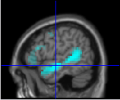


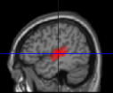
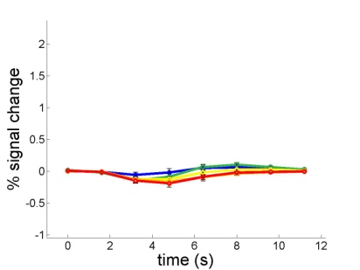
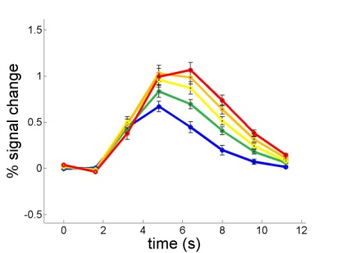
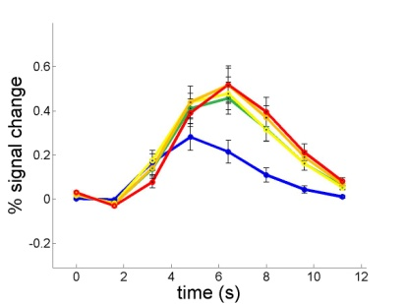
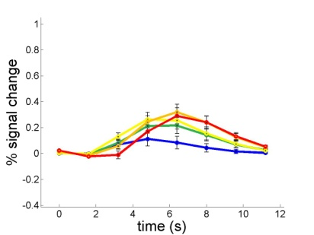
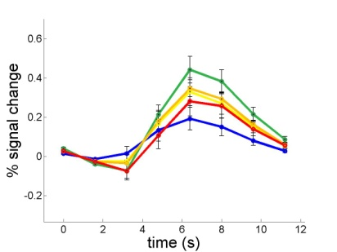
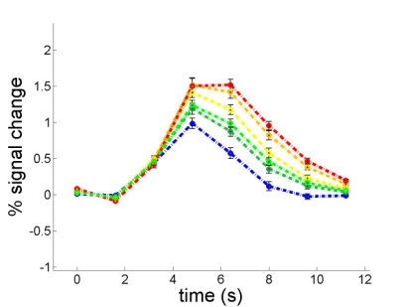
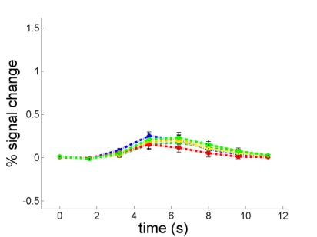
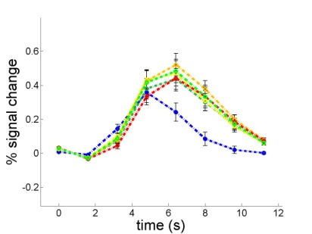
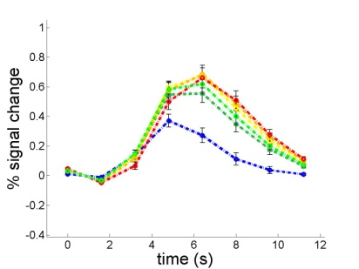
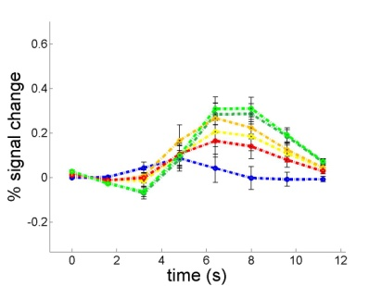
Chez l’adulte alphabétisé, langage parlé et langage écrit convergent Vagarchakian, Dehaene-Lambertz, Pallier & Dehaene, J Neurosci 2012
Imagerie cérébrale chez le lecteur expert adulte
Des points d’entrée distincts :
Taux
100%
Un vaste réseau commun :
80%
60%
40%
20%
Heschl
Occipital
pSTS
aSTS
IFG
[-48 -20 4]
[-24 -96 -8]
[-48 -48 12]
[- 52 -8 -12]
[-52 32 0]
V
V
V
V
V
A
A
A
A
A

Slide 4
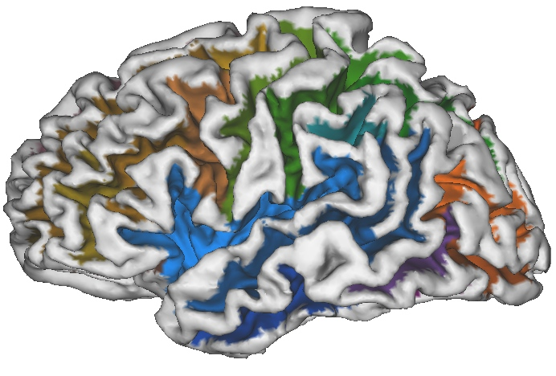
Apprendre à lire consiste à accéder, par la vision, aux aires du langage parlé.
Régions impliquées dans le langage oral
(dès la première année de vie)
Transformations dues à l’apprentissage de la lecture
Phonologie
1. Voie phonologique (décodage)
Lexique
Syntaxe
2. Voie lexicale
Chaîne de letttres
Vision
Sémantique
Langage écrit

Slide 5
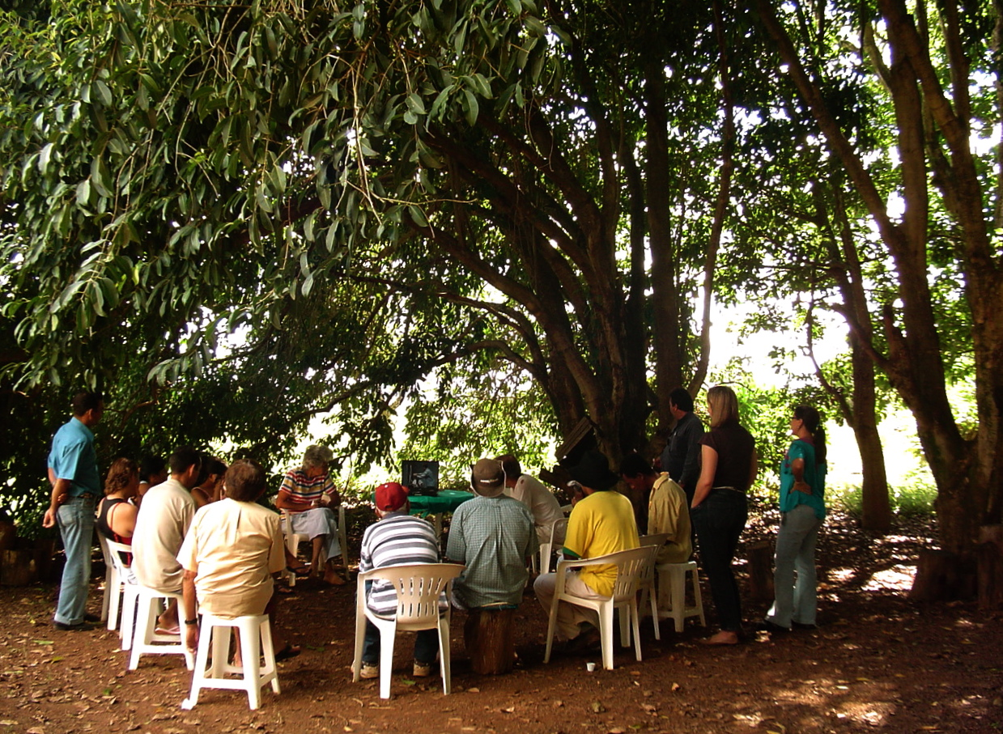
Comment l’alphabétisation modifie-t’elle le cerveau? Dehaene, Pegado, Braga, Ventura, Nunes Filho, Jobert, Dehaene-Lambertz, Kolinsky, Morais and Cohen
How learning to read changes the cortical networks for vision and language. Science, 2010
Pour identifier les changements cérébraux induits par la lecture, nous avons comparé les activations cérébrales chez
Des analphabètes, jamais allés à l’école (au Brésil)
Des ex-analphabètes (alphabétisés à l’âge adulte; Brésil et Portugal)
Des adultes alphabétisés dès l’enfance (Brésil et Portugal)

Slide 6
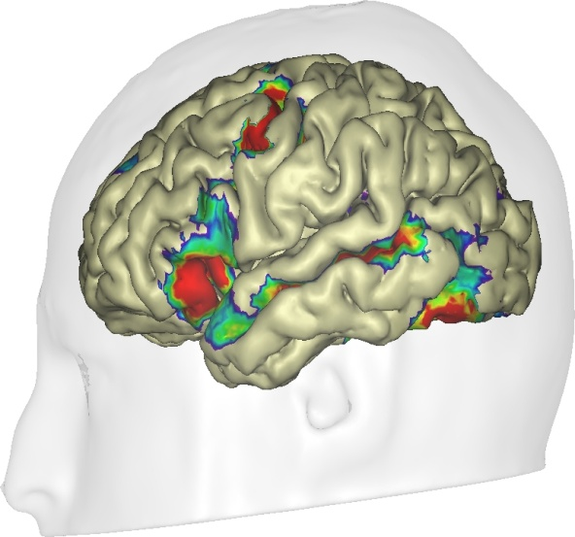
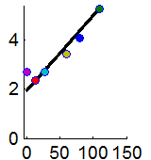
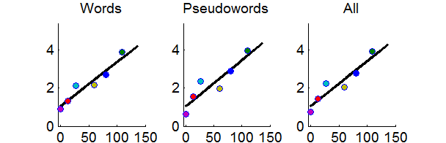
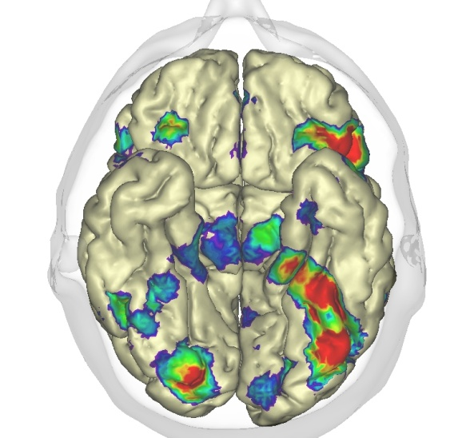
Que change l’apprentissage de la lecture?
Lire donne accès, par l’écrit, aux aires du langage parlé de l’hémisphère gauche
Lire développe les aires auditives: augmentation des réponses du planum temporale, et apparition de la conscience phonologique
Activation auditive
Phrases entendues
Mots entendus
Pseudomots entendus
Lire renforce la connexion entre ces deux systèmes.
Activation visuelle aux mots écrits
Lire développe les aires visuelles.
L’aire de la forme visuelle des mots se spécialise pour les chaînes de lettres
Personnes alphabétisées
Ex-analphabètes
Analphabètes
Mots lus par minute

Slide 7
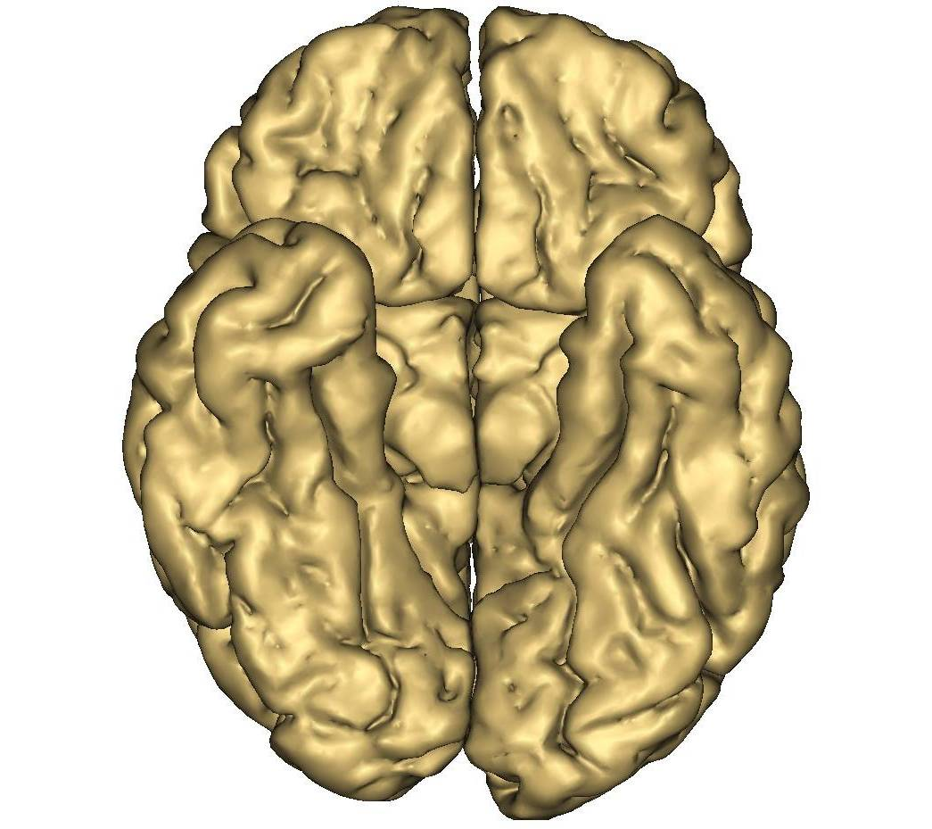
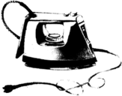
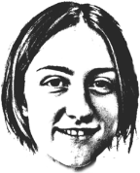
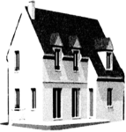
L’aire de la forme visuelle des mots :
(Visual Word Form Area, VWFA)
« boîte aux lettres » du cerveau
Une région détectable en quelques minutes d’IRM chez tous les lecteurs
Spécialisée pour la reconnaissance de l’écriture que sait lire le sujet.
Située au même endroit, dans toutes les cultures, à quelques millimètres près !
Entourée d’une mosaïque de régions reproductibles spécialisées dans la reconnaissance des objects, des visages, des lieux…
Hémisphère gauche
vu de dessous
MOTS ECRITS

Slide 8
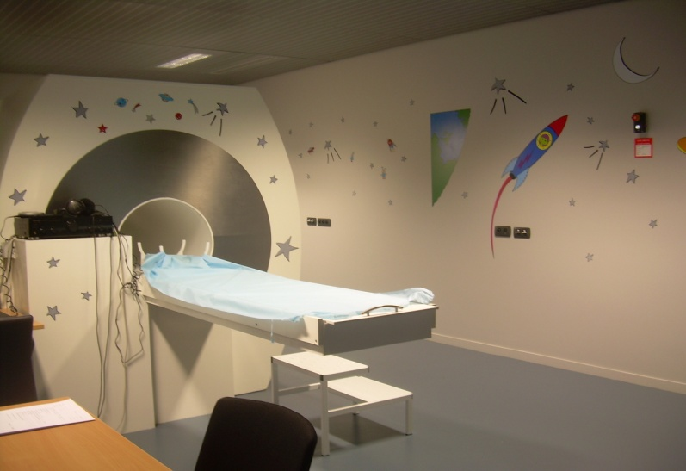
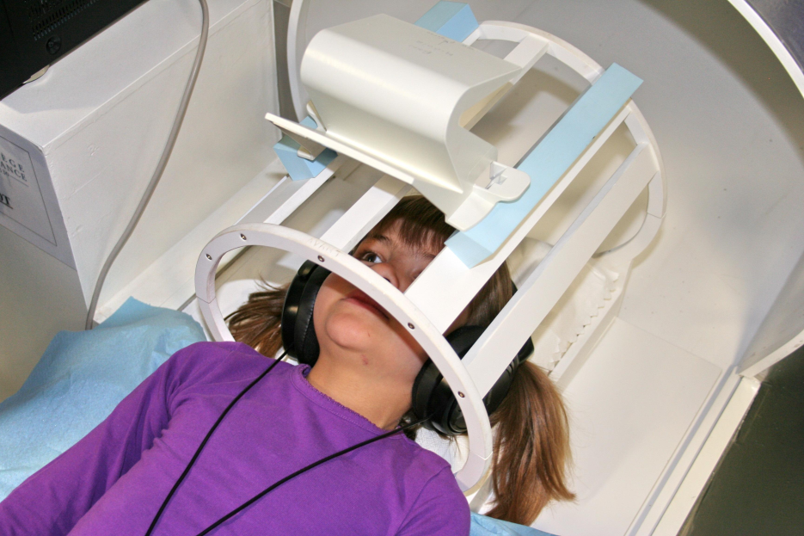
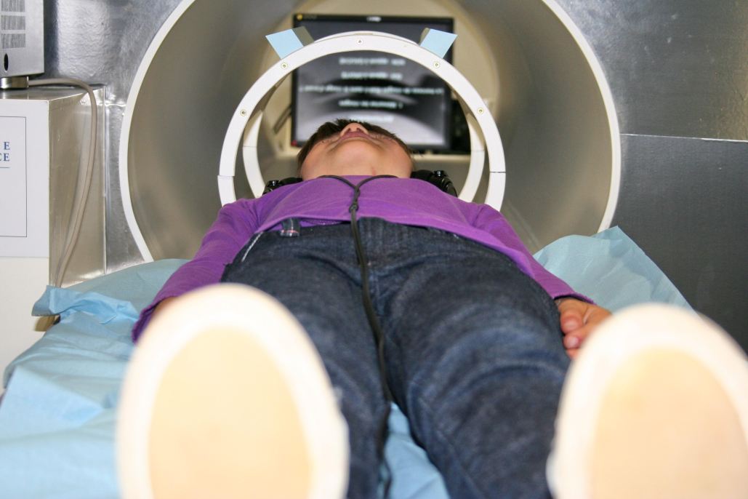
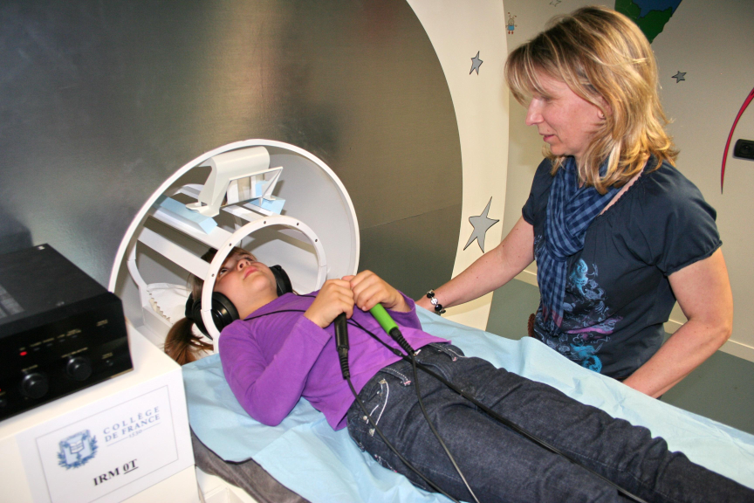
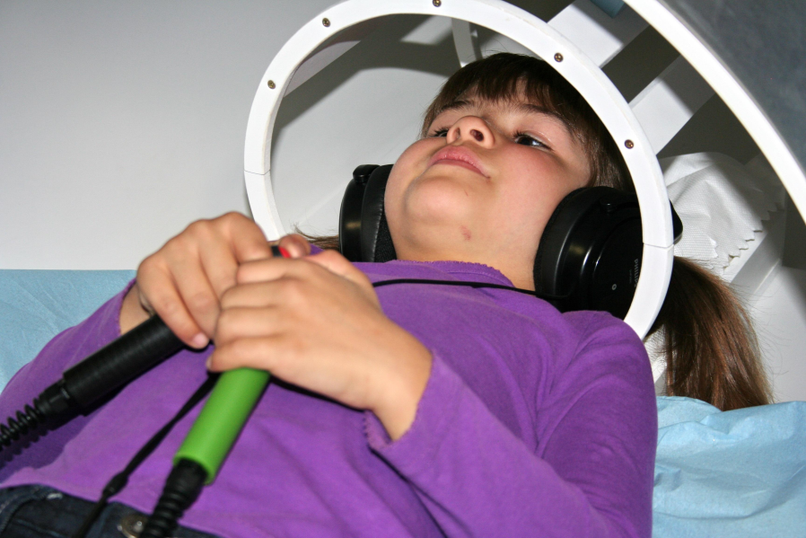
L’imagerie de la lecture chez l’enfant

Slide 9
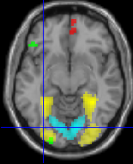
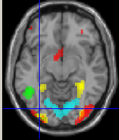
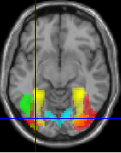
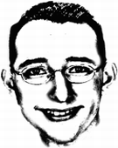
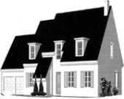

Le système visuel change quand l’enfant apprend à lire
G. Dehaene-Lambertz, with Karla Monzalvo, C. Billard, S. Dehaene (NeuroImage, 2012)
La VWFA, « boîte aux lettres du cerveau » spécialisée pour les mots écrits, apparaît au cours de la première année d’apprentissage.
Son activation prédit les scores de lecture des enfants
~6 ans (avant le CP), non-lecteurs
~6 ans (fin de CP), lecteurs
9 ans lecteurs
Mots

Slide 10
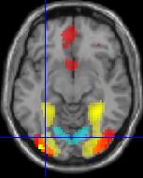
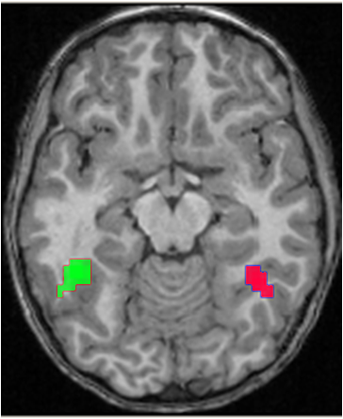
Le système visuel est désorganisé chez les dyslexiques
G. Dehaene-Lambertz, with Karla Monzalvo, C. Billard, S. Dehaene (NeuroImage, 2012)
Les enfants dyslexiques, à 9 ans, montrent une activité réduite aux mots écrits dans la VWFA, et aux visages dans l’hémisphère droit (Fusiform Face Area).
Activité supérieure chez l’enfant normal que chez l’enfant dyslexique
9 ans,
dyslexiques
9 ans,
lecteurs
mots écrits
visages
Mots

Slide 11
Le développement de la lecture : une étude longitudinale
G. Dehaene-Lambertz, avec Karla Monzalvo et S. Dehaene (PLOS Biology 2018)
Nous avons reçu, du comité d’éthique, la permission de scanner 10 enfants tous les deux mois
Deux IRM en fin de maternelle (aucun ne savait lire)
Quatre IRM tout au long de l’année de CP
Une IRM un an plus tard (fin de CE1)
Relations Graphème phonème
Fluence: mots lus par minute
//
//
Jours d’école
Jours d’école

Slide 12
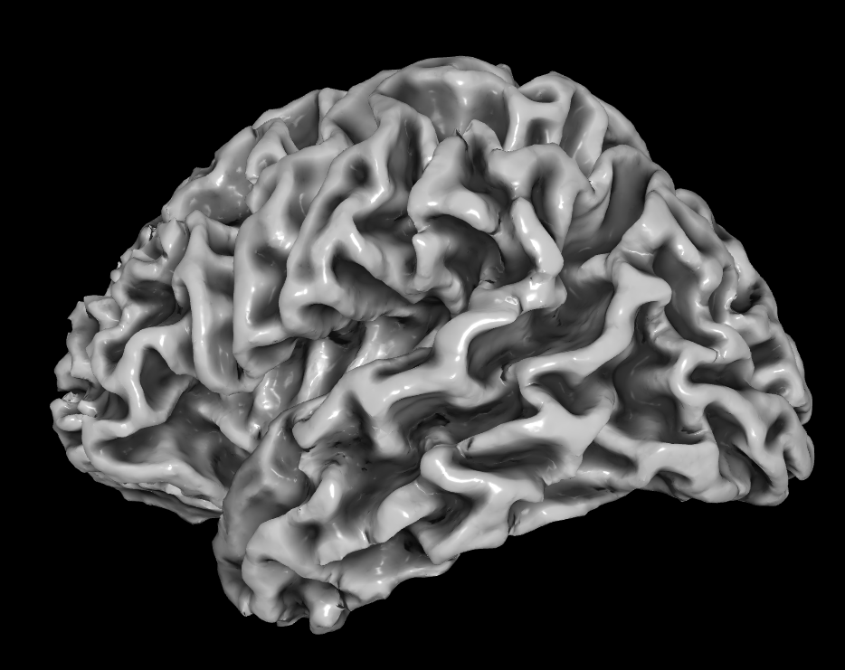
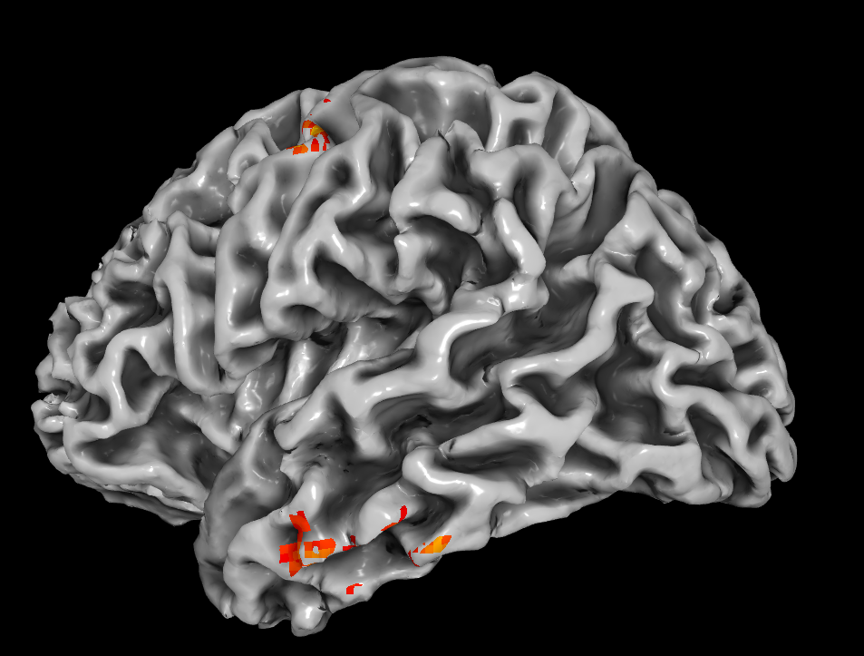
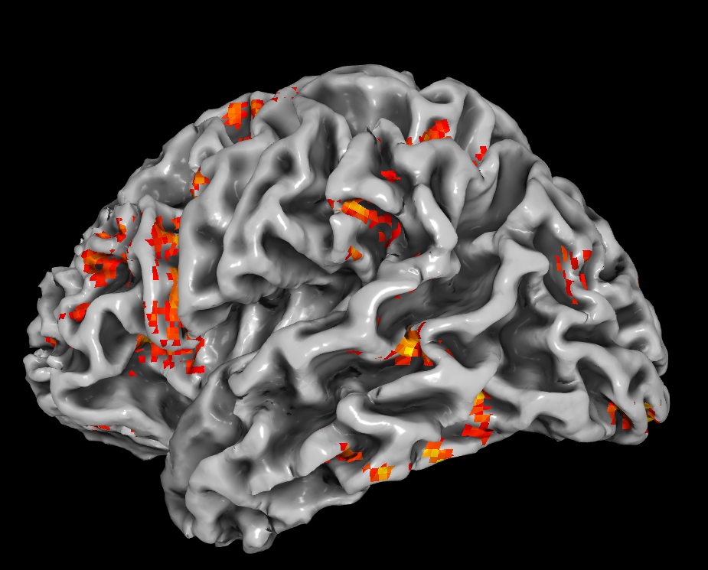
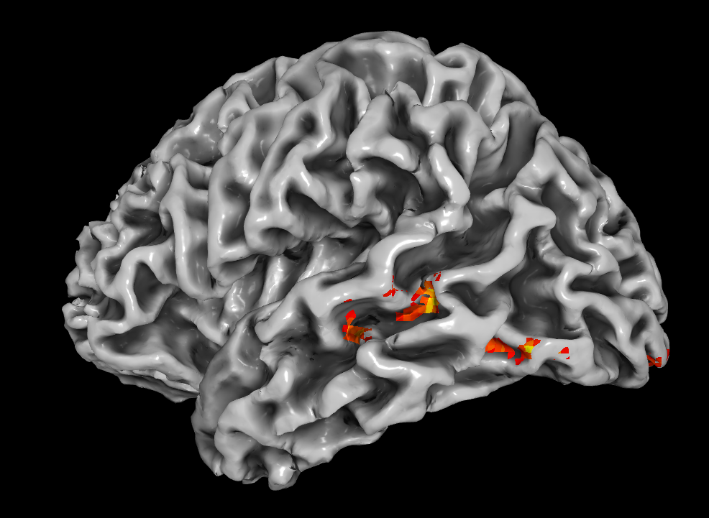

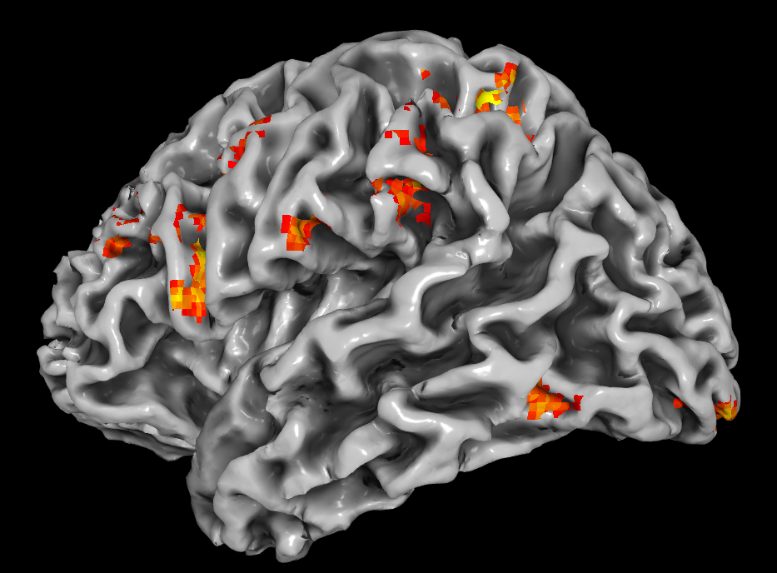
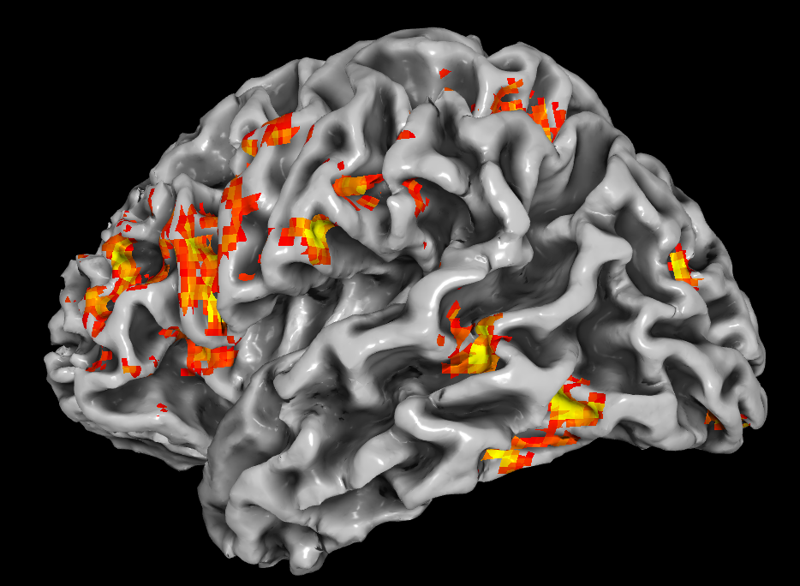
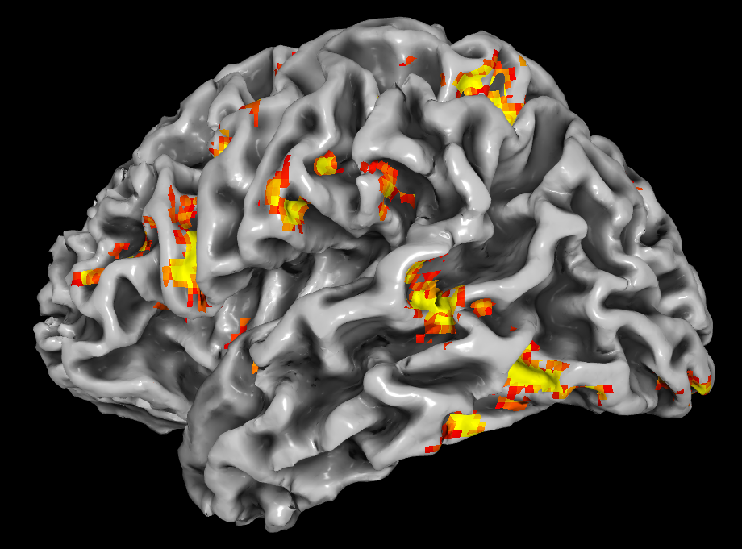
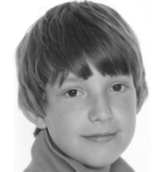
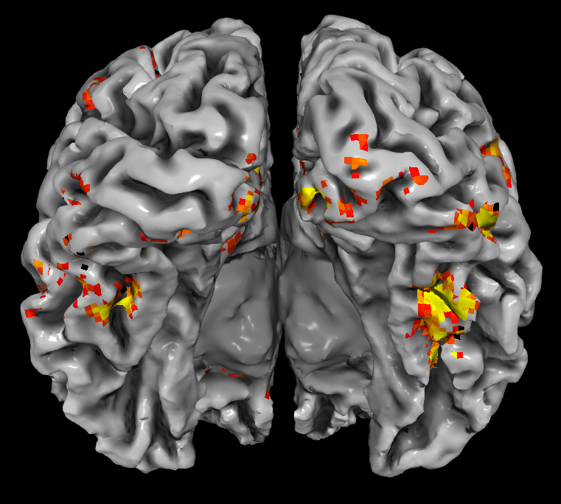
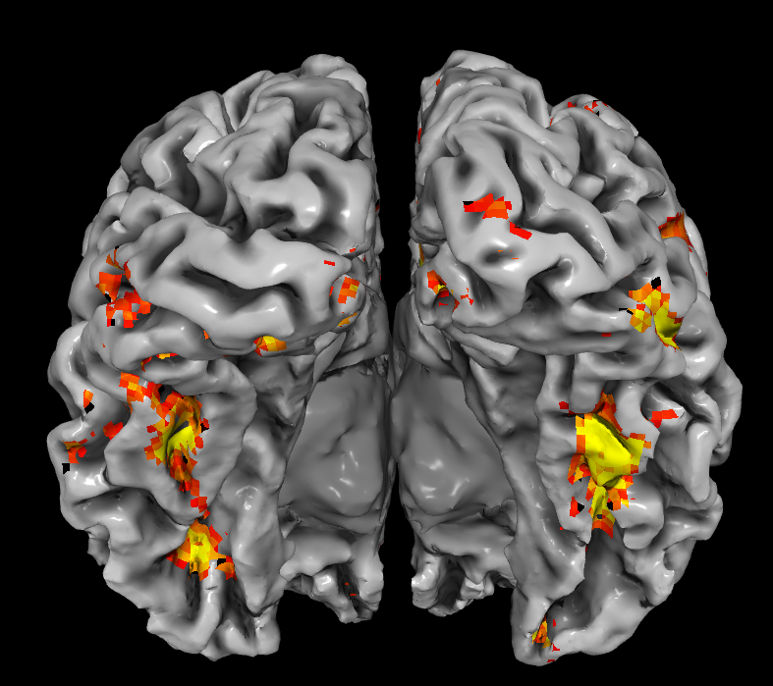
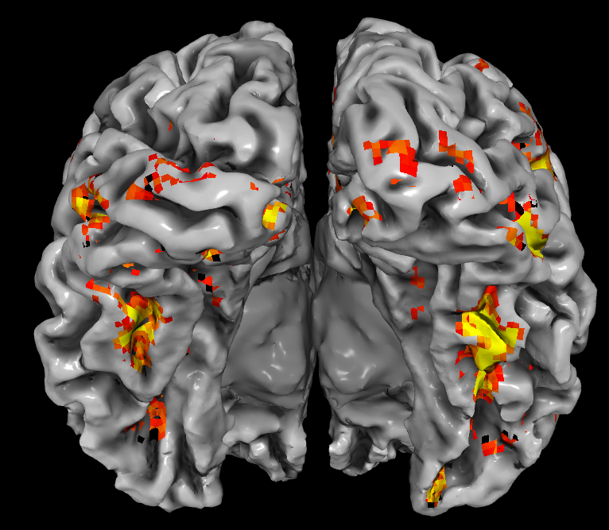
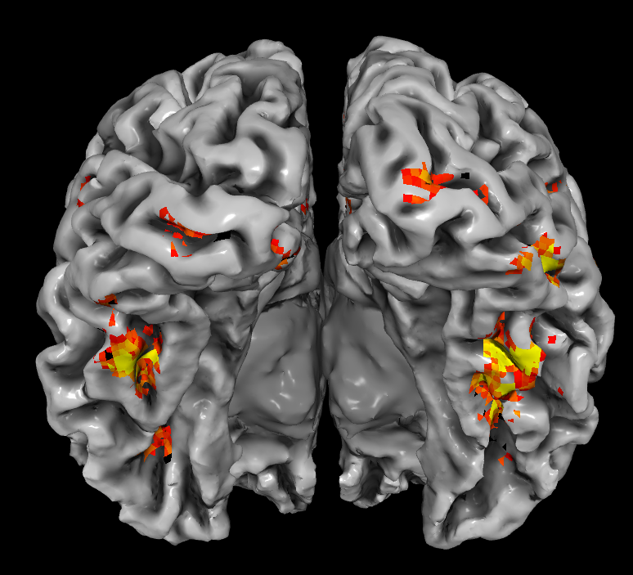



L’émergence de la lecture chez un enfant unique
mots
L’ensemble du circuit de la lecture se met en place en quelques mois.
Jours d’école
Entrée à l’école
Fin du CP
Un an plus tard
-66
-10
53
130
200
270
//
774
visages
Ce développement est spécifique à la lecture. Par exemple, les réponses aux visages sont déjà présentes et restent relativement stables.
Left Right

Slide 13



L’émergence de la lecture chez un enfant unique
L’ensemble du circuit de la lecture se met en place en quelques mois.
Ce développement est spécifique à la lecture. Les réponses aux visages, par exemple, sont déjà présentes et restent relativement stables.

Slide 14


Le développement de la lecture: Effort suivi d’automatisation
Fin de maternelle
Fin de CP
Fin de CE1
Non lecteur
Lecture avec effort
Réseau pariétal et frontal de l’attention spatiale et exécutive
Lecture automatisée
Circuit spécialisé et restreint
La vitesse de lecture (ici en fonction du nombre de lettres du mot) reflète l’automatisation.

Slide 15
Comment la « mosaïque » de régions visuelles ventrales se développe-t-elle avec l’apprentissage de la lecture?
Après l’école (cerveau alphabétisé)
L
T
T
L
T
W
T
W
F
F
F
L
H
H
Avant l’école
T
T
T
L
W
T
W
W
F
F
F
H
H
H
T
T
T
T
T
W
W
W
F
F
F
H
H
H
T
T
L
L
W
T
W
W
F
F
L
H
H
H
L
L
T
L
T
L
T
L
F
F
L
L
H
H
L
T
W
W
F
L
H
T
T
T
L
L
T
L
L
F
F
F
L
H
H
T
T
L
L
F
L
H
New tuning to
Words
T
T
T
L
T
T
L
L
F
F
L
H
H
H
T
L
L
T
L
L
L
L
F
F
L
L
H
H
Sans école (cerveau non-alphabétisé)
Cortical columns tuned to :
T
L
L
F
F
L
H
L
T
T
L
T
T
T
F
F
F
F
H
H
H
Tools
Faces
Houses
T
T
T
F
F
F
H
T
T
T
T
T
T
F
F
F
F
F
H
H
H
L = Labile state
T
T
L
L
T
T
F
F
F
F
L
H
H
H
L
T
L
F
F
L
H
Expansion of
Faces

Slide 16


Chez l’adulte, la plasticité cérébrale est bien moindre
Cohen, L., Dehaene, S., McCormick, S., Durant, S., & Zanker, J. M. (2016). Brain mechanisms of recovery from pure alexia: A single case study with multiple longitudinal scans. Neuropsychologia, 91, 36–49.
Un adulte est devenu totalement alexique après une petite lésion cérébrale:
- Incapacité de lire: chaque page ressemble à de l’hébreu!
- La vision est intacte pour les visages
- Le langage parlé et l’écriture sont intactes
Il lui manque juste l’aire de la forme visuelle des mots !
Nous l’avons suivi pendant près de deux ans:
- Amélioration lente de la vitesse de lecture: il reste un déchiffreur lettre à lettre
- Certaines régions augmentent leur activité, mais l’aire de la forme visuelle des mots ne réapparait jamais.

Slide 17



La même lésion, dans l’enfance, laisse la lecture intacte Cohen, L., Lehericy, S., Henry, C., Bourgeois, M., Larroque, C., Sainte-Rose, C., et al. (2004). Learning to read without a left occipital lobe: right-hemispheric shift of visual word form area. Ann Neurol, 56(6), 890-894.
Z=0
Un enfant a dû subir une resection chirurgicale de la région occipito-temporale gauche à l’âge de 4 ans, pour traiter une maladie de Sturge-Weber
Cet enfant a appris à lire quasi-normalement, et a été scannée à 11 ans.
L’aire de la forme visuelle des mots s’est tout simplement déplacée à l’endroit symétrique de l’hémisphère droit!
Lecture normale
Patient

Slide 18

Résumé : Comment se produit l’apprentissage de la lecture ?
L’apprentissage de la lecture spécialise une région du cortex visuel pour la reconnaissance des chaînes de lettres (graphèmes) et la connecte aux régions spécialisées dans le traitement des sons du langage (phonèmes).
Les règles de correspondance graphème-phonème ne vont pas de soi pour l’enfant: il faut les lui enseigner explicitement.
Au départ, l’enfant « déchiffre » (voie en jaune): avec effort, il analyse le mot, en convertit, une par une, les lettres en sons, puis il « écoute » et comprend le mot.
Au fil des années, la lecture s’automatise et emprunte une voie non-consciente (en vert): toutes les lettres sont reconnues simultanément, ce qui permet d’accéder rapidement au sens.
L’enseignant doit se focaliser sur la voie jaune. La voie verte se développe spontanément avec la pratique.
Eléments essentiels: bonne vision, bonne audition et bonne attention, connaissance des phonèmes, taille du vocabulaire oral, et … lecture de nombreux livres !
phonèmes
sens
graphèmes
MOT

Slide 19


Enseigner également la compréhension
Il n’y aucune raison d’opposer décodage et compréhension.
L’entraînement au décodage graphème-phonème améliore généralement aussi la compréhension.
Le modèle approprié est multiplicatif (Gough & Tunmer, 1986).
On doit mener, dès la maternelle, une réflexion sur le sens des phrases et des textes à l’oral, puis, lorsque le décodage est acquis, à l’écrit.
Bianco, M., Pellenq, C., Lambert, E., Bressoux, P., Lima, L., & Doyen, A.-L. (2012). Impact of early code-skill and oral-comprehension training on reading achievement in first grade. Journal of Research in Reading, 35(4), 427–455.
682 enfants de 4 ans sont entraînés au décodage ou à la compréhension. 2 ans plus tard, les deux types d’entrainement ont des effets très complémentaires sur l’identification des mots écrits et sur la compréhension des textes écrits;

Slide 20

ELAN pour la Lecture
Un Projet Investissements d’Avenir Développement de l’Economie Numérique
Une suite de jeux sur tablette qui rassemble l’ensemble des idées qui ont fait leurs preuves en sciences cognitives de la lecture :
Enseignement explicite et systématique du code alphabétique, avec des jeux pour renforcer les correspondances graphèmes-phonèmes et leur automatisation
De multiples jeux pour un engagement actif, avec un maximum d’attention et de plaisir, qui s’adaptent au niveau de l’enfant et nous permettent de suivre les progrès de l’élève

Slide 21





ELAN pour la lecture

Slide 22
Des jeux syllabiques et phonologiques pour automatiser la reconnaissance des correspondances Graphèmes – Phonèmes.
Des jeux de dictée de mots qui focalisent l’attention sur la lecture de la gauche vers la droite et mettent l’attention sur l’emplacement de chaque son dans un mot et sur le graphème qui lui correspond.
Des jeux pour la lecture des phrases courtes … avec des textes 100% décodables !

Slide 23



ELAN – La pédagogie
Chaque correspondance graphème – phonème est enseignée en trois étapes pour un apprentissage explicite.
1) Visualiser la Prononciation du Graphème
2) Illustrer le son dans un mot
3) Ecrire le graphème
m
La vision influence la perception du son. Il est donc important pour l’enfant de ‘voir’ comment on prononce chaque graphème.
Plusieurs études ont pu montrer les bénéfices d’une aide mnémonique (de Graaff, Bosman, Hasselman et Verhoeven 2009).
L’écriture joue un rôle dans la reconnaissance des lettres et aide les enfants à apprendre les lettres par leur forme (Boisferon, Bara, Gentaz et Colé, 2007)

Slide 24


La Progression Pédagogique ELAN s’appuie sur une progression systématique fondée sur les statistiques du français (Lété, Sprenger-Charolles, Colé 2004)
Enseignement explicite du code alphabétique (méthode « phonique »)
Progression rationnelle
Apprentissage actif associant lecture et écriture
Automatisation: Transfert de l’explicite vers l’implicite
Choix rationnel des exemples et des exercices
Tous les mots sont décodables, ils n’utilisent que les correspondances graphème-phonème acquises à un moment donné.
6. Engagement actif, attention, et plaisir
7. Adaptation au niveau de l’enfant

Slide 25

Les enfants ont travaillé par petits groupes de 6 à 8 enfants en atelier fond de classe, trois jours par semaine, pendant 20 minutes par jour.
Un groupe d’enfants a utilisé « ELAN pour la lecture » dès le début de CP
Deux groupes de contrôle
Logiciel de mathématiques (puis Elan en seconde moitié d’année)
Pas de logiciel

Slide 26




Fluence en lecture
Compréhension
Nombre de mots ou de pseudomots lus en 1 minute
Nombre de réponses correctes
L’homme mange une pomme
Taille d’effet:
Environ 0.25 écart-type
Taille d’effet:
~0.40 e.t après 3 mois
~0.2-0.3 e.t. après 6 mois
Conclusion: tous les enfants progressent, mais le logiciel ELAN aide un peu en décodage et surtout en compréhension, lorsqu’il est donné en début de CP.

Slide 27




Projet LUDO : Apprentissage Ludique des Chiffres et des Lettres
Création du logiciel Open Source KALULU
Adaptation en français des jeux que nous avons développés aux enfants de Grande Section de maternelle en France.
Expérimentation dans ces deux sites.
Communication open source du logiciel et de ses résultats, afin de faciliter la formation de nouveaux enseignants et la diffusion à d’autres académies.

Slide 28













Merci à tous nos collègues!
Anna Wilson
Programmeur de La Course Aux Nombres
Juan Valle Lisboa & Alejandro Maiche,
Uruguay (Ceibal, OLPC)
Dror Dotan
Programmeur de L’attrape-Nombres
Cassandra Potier Watkins,
Chef de projet ELAN et LUDO
Sid Kouider
Dominique Quéré
DANE Académie de Poitiers
Ghislaine Dehaene-Lambertz
Clément Merville, Vincent Berlioz et Julien Caporal
Société Manzalab

